Slide 1
Marketing experiencial y el reto de las empresas para crear experiencias memorables
Dr. Julio César Montiel Flores

Slide 2
¿Qué es la experiencia? (RAE, 2016)
experiencia.Del lat. experientia.
1. Hecho de haber sentido, conocido o presenciado alguien algo.
2. Práctica prolongada que proporciona conocimiento o habilidad para hacer algo.
3. Conocimiento de la vida adquirido por las circunstancias o situaciones vividas.
4. Circunstancia o acontecimiento vivido por una persona.
5. experimento.

Slide 3
¿Cuál ha sido la mejor experiencia de tu vida?
De tu magister
De tu trabajo
De tus profesores
De tus últimas vacaciones
De tu familia
De la amistad
Del amor
Del noviazgo

Slide 4
¿Qué recordamos del Marketing?
¿Qué es?
¿Qué funciones tiene?
¿Qué atiende?
¿Por qué aplicamos el marketing?

Slide 5
"el marketing es un proceso social y administrativo mediante el cual grupos e individuos obtienen lo que necesitan y desean a través de generar, ofrecer e intercambiar productos de valor con sus semejantes“ Kotler, s.a.)

Slide 6
Marketing experiencial / sensorial
La creación de valor al cliente se produce mediante la creación de experiencias agradables en distintos momentos como el de la compra, consumo y postconsumo, para ello se recurre a la creación de emociones, sentimientos y pensamientos como consecuencia de la interacción entre la marca o empresa y el cliente. Moral y Fernández (2012).

Slide 7
Tell me…
Qué emociones te evoca el comprar el mejor celular de la historia mundial
Qué pensamientos te genera caminar por Paris y publicar una selfie a tus amigos de facebook
Que sentimientos tienes al ver que detrás de toda la fila de interesados en entrar un antro, entras tú primero?
Qué experiencia tuviste de ut última materia?

Slide 8
Propósito de la mercadotecnia experiencial
Experiencias memorables
Máximo valor percibido
Experiencia significativa

Slide 9
Proceso del Marketing Experiencial
Paso 1: Estudio y análisis de las experiencias de los clientes.
Paso 2: Definición de la plataforma experiencial ¿Qué prometerás en la experiencia?
Paso 3: Diseño y planificación de las experiencias.
Paso 4: Estructuración del contacto o encuentro con los clientes.

Slide 10
5 vías para crear la experiencia
Marketing experiencial
Percepción
Sentimiento
Acción
Relación
Pensamiento

Slide 11
La percepción
Proceso activo-constructivo en el que el individuo, antes de procesar la información y con los datos archivados en su conciencia, construye un esquema informativo de manera anticipada, que le permite contrastar el estímulo para aceptarlo y rechazarlo, se deriva de lo que ha aprendido. (Neisser, s.f.)

Slide 12
El sentimiento (Yankovic, 2011)
Expresión mental de las emociones; es decir, se habla de sentimientos cuando la emoción es codificada en el cerebro y la persona es capaz de identificar la emoción específica que experimenta: alegría, pena, rabia, soledad, tristeza, vergüenza, etc.

Slide 13
La emoción (Yankovic, 2011)
Emoción: Reacción inmediata del ser vivo a una situación que le es favorable o desfavorable; es inmediata en el sentido de que está condensada y, por así decirlo, resumida en la tonalidad sentimental, placentera o dolorosa, la cual basta para poner en alarma al ser vivo y disponerlo para afrontar la situación con los medios a su alcance.

Slide 14
El pensamiento (Segovia, s.f.)
Capacidad de planear y dirigir en forma oculta una conducta posterior, lo que prevenía de errores o permitía postergar las acciones para posibilitar adaptaciones mejores en duración y efectividad

Slide 15
Acción
Implicar a la gente de manera memorable

Slide 16
Relación entre la emoción y la compra

Slide 17
El producto
Es todo aquello que se puede ofrecer en un mercado para su atención, adquisición o consumo, y que satisface un deseo o una necesidad. (Kotler)
Es cualquier conjunto de atributos tangibles o intangibles que busca la satisfacción de las necesidades o deseos del consumidor.
Pueden ser bienes tangibles, servicios, ideas, personas o lugares.

Slide 18
NIVELES DE UN PRODUCTO MODELO DE LEVITT
¿Qué es lo que verdaderamente adquiere el comprador?
ENTORNO FISICO
PRODUCTO
POTENCIAL
SERVICIO POST VENTA
MARCA
NIVEL DE CALIDAD
ETIQUETA
INTERACCION DEL CLIENTE CON EL SISTEMA DE SERVICIO DE SUMINISTRO
COPRODUCCION DEL CLIENTE
BENEFICIO
BASICO
ENTREGA
Y CRÉDITO
INSTALACION
ENVASE
CARACTERISTICAS
DISEÑO
ESTILO
GARANTÍA
PRODUCTO
AMPLIADO/ MEJORADO
PRODUCTO
REAL
INTERACCION DEL CLIENTE CON OTROS CLIENTES

Slide 19
CONCEPTO DE PRODUCTO TOTAL
Theodore Levitt, decía que todo producto puede y debe diferenciarse.
A medida que me alejo del centro en el esquema anterior, más son las posibilidades de segmentar y por ende de diferenciar.
Si no hay diferenciación, el producto es un commodity y solo compite por precio.
Producto Básico o Genérico
Es la necesidad básica que se satisface.
Producto Real
Es lo mínimo que el cliente espera.
Producto Ampliado
Es lo que el cliente no espera, pero se le brinda.
Producto Potencial
Es todo lo que la Empresa puede brindar al cliente.

Slide 21
Tipos de compra

Slide 22
¡ANTES DE QUE TE LO CUENTEN MEJOR VÍVELO!

Slide 23
Clasificación de las decisiones de compra por emociones
Barry Feig

Slide 24
Feig (2014)
El deseo de control – sentir que tenemos el control de toda situación. Aplica muy bien a productos financieros.
Soy mejor que tú – apela al deseo de sobresalir frente a los demás.
La emoción del descubrimiento – aquel que se considera innovador. Aplica a cine de arte, nuevos restaurantes, entre otros.
Revaluación – el ya clásico: “Me lo merezco”.
Valores familiares – aquí vemos el estereotipo de una familia feliz (papá, mamá, hijo, hija, y a veces un perro). Ideal para productos inmobiliarios.

Slide 25
Pertenecer – nos gusta pertenecer a grupos de interés, lo cual nos puede dar status. Aquí aplica a membresías, clubes deportivos, etcétera.
Diversión – consciente o no, queremos divertirnos.
Falta de tiempo – apela al ritmo de vida y es ideal para productos de conveniencia.
Tener lo mejor posible – otra emoción de status. Aquí pesa más la marca y lo que representa que el satisfactor mismo.
Autologro – para todos aquellos que desean reencontrar su camino. Ideal para textos de autoayuda, cursos y psicólogos.

Slide 26
Sexo, amor y romance – sin palabras.
Hacer por los demás – nos permite sentirnos menos culpables y sensibles hacia fenómenos humanitarios y ecológicas. Aplica a las ONG y empresas que cubren distintas causas.
Reinventarnos – para todos los que buscan un “nuevo yo”. Ideal para cirugías, depilaciones láser, tratamientos, etcétera.
Ser más inteligente – para quien desea una superación constante y mostrar mayor status intelectual. Ideal para cursos, maestrías o libros.
Poder, dominio e influencia – otra emoción de status. Aplica a artículos o servicios que hagan al usuario verse más poderos e influyente.Lo que siempre he soñado – la posibilidad de obtener lo inalcanzable. Aplica a rifas de autos, viajes o casas.
Lo que siempre he soñado – la posibilidad de obtener lo inalcanzable. Aplica a rifas de autos, viajes o casas.

Slide 27
Protocolo para crear una experiencias de marca
Identifique y plantee la problemática del negocio, marca, producto o servicio.
Desarrolle un objetivo a cubrir en el tiempo determinado
Realice un mapa completo de la experiencia del cliente, consumidor o usuario a través de un diagrama de flujo, secuencia de procesos alguna otra herramienta que clarifique la experiencia
Determine qué efecto busca en la construcción de la experiencia: Social, político, comercial, etc.
Establezca un objetivo del plan experiencial
Señale los puntos críticos de la experiencia.
Identifique y justifique qué emociones, qué sentimientos y que pensamientos busca usted destacar en cada momento de la experiencia.
Desarrolle alternativas de cambio por cada punto crítico de acuerdo a los aspectos en que se crea una experiencia.
Construir la plataforma sensorial.

Slide 28
Protocolo para crear una experiencias de marca
Defina los mecanismos para la gestión y mantenimiento de los recursos sensoriales
Establezca los medios de distribución sensorial.
Establezca los mecanismos de control para llevar a cabo el plan experiencial
Establezca una calendarización de las actividades experienciales.
Asegurar los recursos para la experiencia
Mantenga el sentido de la sorpresa en el momento que lo precise.
Comprometa a la marca o la empresa en el desarrollo de la experiencia

Slide 29
Protocolo para crear experiencias
Otorgue responsabilidades
Ejecute el plan experiencial
Mida los resultados
Procure la mejora

Slide 30
Marketing experiencial y el reto de las empresas para crear experiencias memorables
Dr. Julio César Montiel Flores

Slide 31
El estudio de caso:
El Valle de Guadalupe, Ensenada, B.C., México

Slide 32
Conceptos clave
Enoturismo: “Aquellos viajes que tienen como fin realizar actividades recreativas en contacto directo con la naturaleza y las expresiones culturales que le envuelven con una actitud y compromiso de conocer, respetar, disfrutar y participar en la conservación de los recursos naturales y culturales” (Vintur, 2006)

Slide 33
Experiencia memorable
Estimulación de los 5 sentidos
Emociones
Sentimientos
Pensamientos

Slide 34
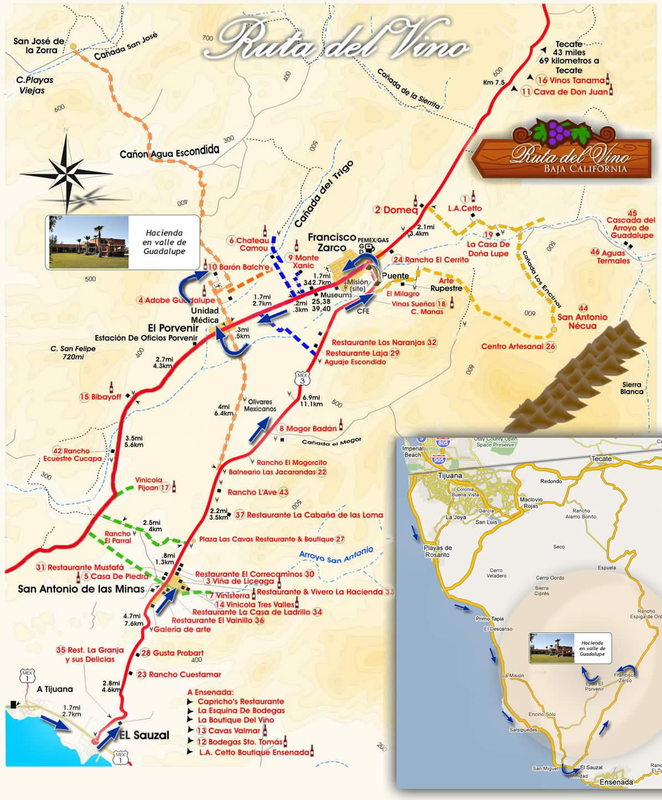
Región vitivinícola más importante del norte del país. Compuesto por tres comunidades: Ejido El Porvenir, Francisco Zarco y San Antonio De las Minas

Slide 35
El Valle de Guadalupe
En promedio llegan 160 mil personas anualmente (OTBC,2014).
83 establecimientos entre viñedos y vinícolas. (Gobierno del Estado, 2014)
128 establecimientos turísticos complementarios a las casas vinícolas (Bringas, 2012).
Cuenta con 60 vinícolas (Bringas, 2012).

Slide 36
Perfil del turista enológico Charters y Ali-Knight (2002)
Mayor conocimiento e interés en temas enológicos
Menor conocimiento e interés en temas enológicos
Amantes del vino
Entendidos del vino
Interesados del vino
Iniciados al vino

Slide 37
Cobertura de mercado
Según Muñoz (s.a.) estas pueden ser:
1) Concentración en un solo segmento
2) Especialización selectiva
3) Especialización en el producto
4) Especialización del mercado
5) Cobertura total del mercado

Slide 38
Culpable!!!!!

Slide 39
Proceso de degustación Ministerio de Agricultura, Alimentación y Medio Ambiente, España (2015)
Fase | Características
Visual | Es el primer contacto con el vino
 | Pretende determinar las características que serán confirmadas o rechazadas
 | Informa sobre la apariencia del vino
 | Genera sensaciones de brillantez, color, viscosidad, matiz o intensidad
Olfativa | Mide la intensidad y potencia del aroma
 | Permite definir las características del aroma
 | Es posible juzgar la calidad del aroma a partir de la variedad de matices y notas aromáticas.
 | Clasificar familias aromáticas en términos de lo floral, frutal, especias, maderas, bálsamos, etcétera.
Gustativa | Se ejecuta al llevar el vino a la boca
 | Momento complejo por la combinación de la percepción olfativa y gustativa
 | Permite identificar distintos sabores fundamentales, dulce, salado, ácido y amargo
 | Es posible identificar la intensidad y equilibrio en los sabores fundamentales
 | Se evalúa la calidad, equilibrio y persistencia gustativa del vino
 | Se juzga la armonía de sabores

Slide 40
Obstáculos resultantes que impiden la experiencia memorable
Mayor conocimiento mayor exigencia
Atención en volumen de visitantes ( A mayor volumen, decrementa la calidad en la atención).
Capacitación del personal / Figura del sommelier
Estrategia de atención al mercado
Mayor precio, mayores expectativas, mayor exigencia

